Slide 1
Flappy Bird
Vintilescu Stefania Olteanu Teodora

Slide 2



Descrierea proiectului
Am dezvoltat un joc în stilul popularului Flappy Bird, utilizând limbajul de programare Python. Scopul principal al jocului este de a ghida o pasăre virtuală prin o serie de obstacole fără a le atinge.
Flappy Bird este un joc cunoscut care capteaza atentia jucatorilor iar prin replicarea acestuia am avut atat oportunitatea de a invata notiuni noi in Python, cat si cum se realizeaza design-ul unui joc intr-un mod simplist.
Cateva dintre aceste notiuni sunt:
Cum se realizeaza o animatie prin iterarea mai multor imagini (efect de zbor)
Cum se genereaza automat obstacole care sa respecte o regula (ex distanta dintre pipe-uri, orientarea fiecarui pipeline)
Efectul de “derulare” continua a background-ului (ce lasa senzatia de miscare in joc)
Cum se realizeaza coliziunile intre obstacole si jucator

Slide 3


Importarea de obiecte custom intr-un joc (similar cu OpenGL)
Efectul de gravitatie (cand jucatorul nu actioneaza, pasarea va fi orientata in jos si se va indrepta spre sol, iar cand jucatorul actioneaza, pasarea va capata efectul de zbor/orientare in sus)
Optiunea de restart pentru a reincepe jocul, fara a fi nevoie sa inchizi si sa deschizi din nou jocul
Implementarea sistemului de numarare a punctelor (in ce moment se considera ca ai trecut de obstacol si poti primi punctul)
Eliminarea din memorie a obstacolelor care nu mai sunt incarcate in ecranul jocului.

Slide 4
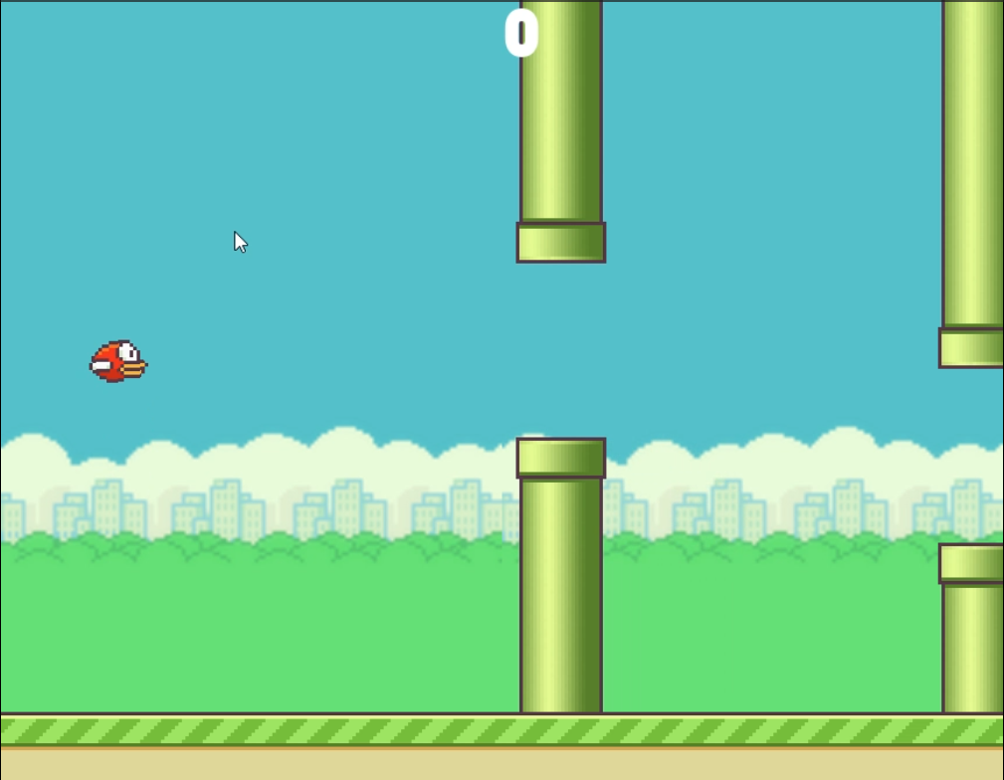
Aplicabilitatea Proiectului
In prezent, pe AppStore nu mai exista varianta originala a jocului, iar dorinta de a juca din nou versiunea clasica a acestui joc ne-a determinat sa il readucem la viata, ca un demo ☺

Slide 5
Module și Framework-uri Folosite:
Pygame: Este un set de module Python, specializat pentru crearea de jocuri. Pygame oferă funcționalități precum crearea ferestrelor de joc, desenarea de forme și imagini, gestionarea evenimentelor și multe altele. Este ideal pentru proiecte de acest tip datorită simplității sale.
Sprite din Pygame: Clasa Sprite a fost folosită pentru a reprezenta obiectele din joc, în cazul nostru, pasărea si obstacolele. Utilizarea clasei Sprite permite o gestionare mai eficientă a elementelor vizuale ale jocului, cum ar fi mișcarea și animația. Aceasta facilitează, de asemenea, detecția coliziunilor, care este un aspect cheie în Flappy Bird, unde jucătorul trebuie să evite obstacolele.

